Slide 1

Портфоліо
вихователя
групи продовженого дня
Ладанської гімназії
Вірко
Надії Василівни

Slide 2
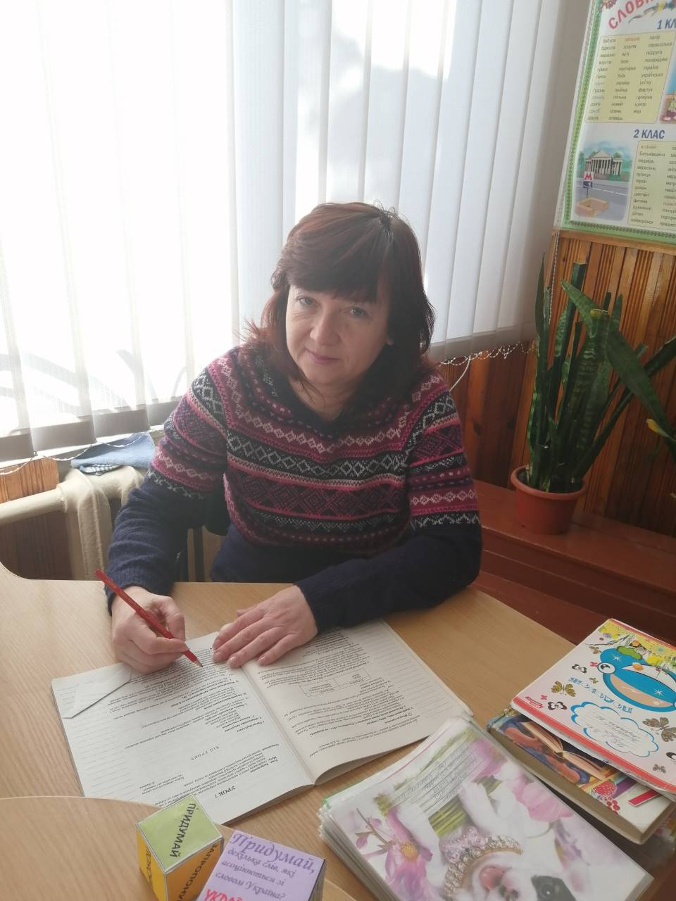
Запрошую Вас у свій маленький, але світ

Slide 3
Вірко
Надія Василівна
Народилася 26.02.1972 року
Навчалася у Ладанській середній школі
Закінчила Прилуцьке педагогічне училище, Чернігівський державний педагогічний інститут ім. Т.Г. Шевченка
Педагогічний стаж 18 років
Спеціаліст ІІ категорії

Slide 4

Життєве кредо
“Любити життя і цінувати кожну його хвилину. Нести радість. У книгах шукати істину, у людях – мудрість.”

Slide 5

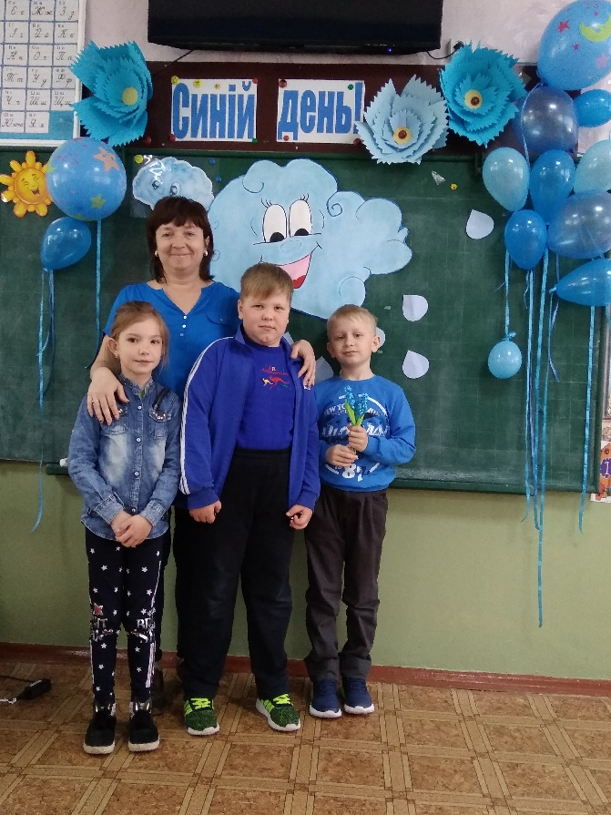
Педагогічне кредо
Люби дитину, вір у неї, знай, розумій її.

Slide 6
Моя педагогічна філософія
Розвивати, навчати, виховувати одночасно.
Максимально враховувати індивідуальні здібності учня.
Створювати позитивний мікроклімат.
Всебічно розвивати творчі здібності дітей.
Формувати свідому, активну особистість та громадянина своєї країни.
Учень – це не посудина, яку потрібно заповнити, учень – факел, який треба запалити.

Slide 7
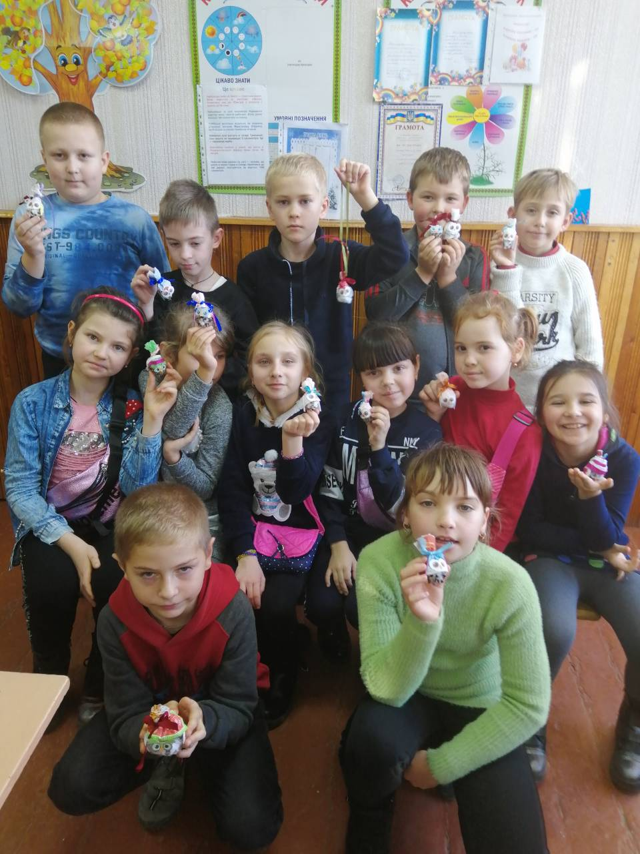
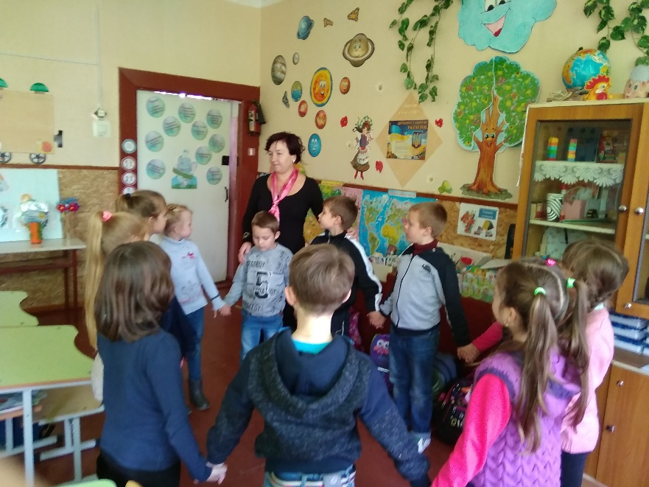
«Діти, як квіти.
Доторкнись до кожної з них –
і вона задзвенить,
і розсиплеться аромат,
не схожий один на одного».

Slide 8
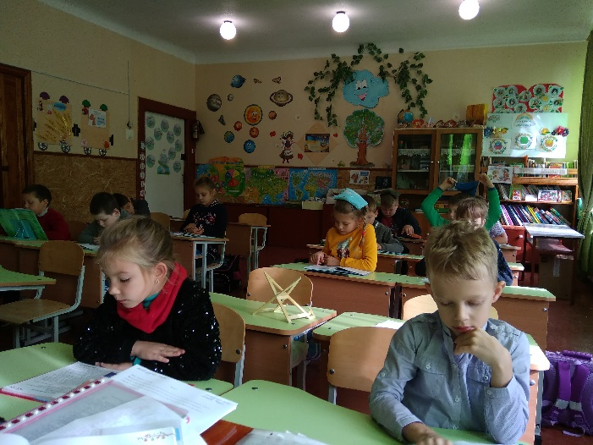
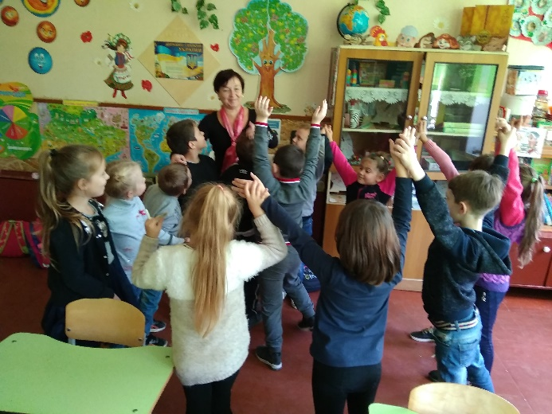
Тема, над якою працюю:
« Використання інформаційно-комунікаційних технологій на основі особистісно-орієнтованого навчання»

Slide 9
Актуальність проблеми
Вміння використовувати інформаційно-комунікаційні технології – вимога сучасного життя .

Slide 10

Напрямки роботи
Розвивати творчі здібності
Впроваджувати інноваційні методи навчання та виховання
Здійснювати диференційований підхід до навчання
Створити умови для всебічного розвитку дитини

Slide 11
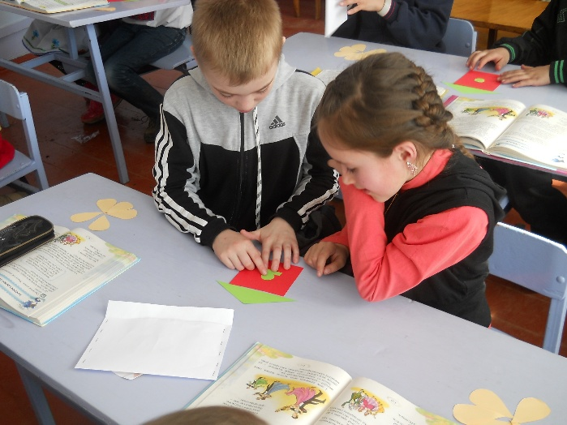
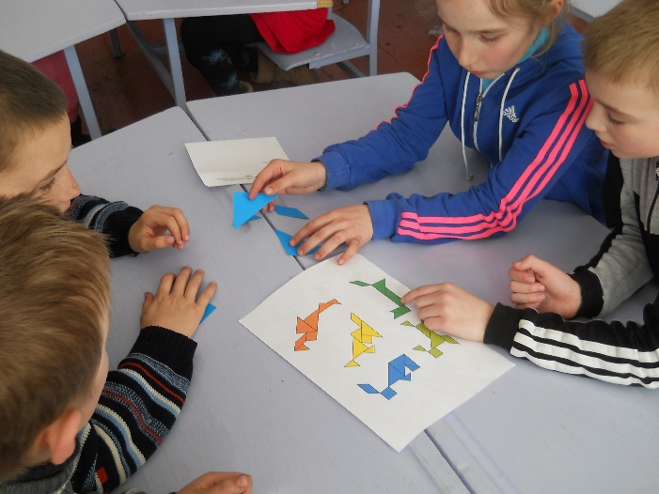
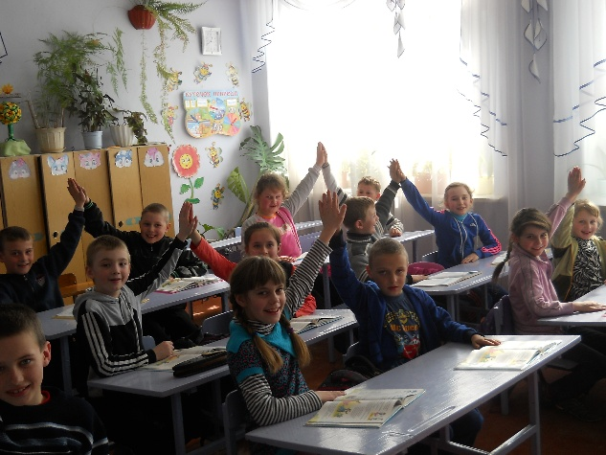
Застосовую такі інноваційні технології:
Ігрове навчання.
Робота в групах.
Робота в парах.
Вправа “Мікрофон”.
“Акваріум”.
“Авторське крісло”
Мозкова атака.

Slide 12
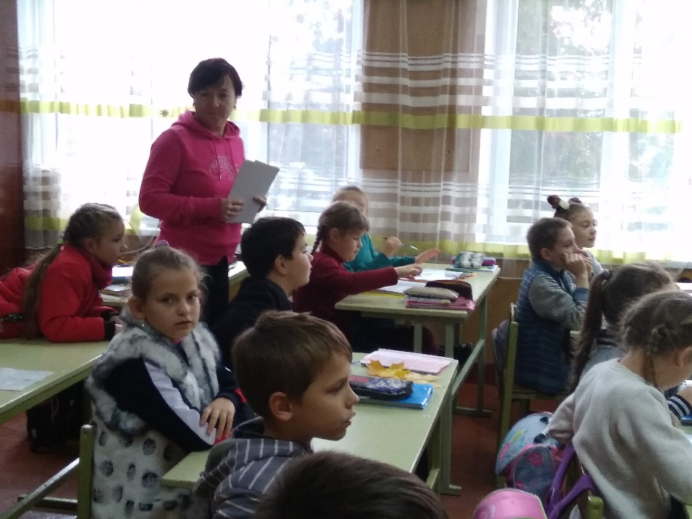
В групах продовженого дня відкриваються широкі можливості для надання кваліфікованої допомоги учням у виконанні навчальних завдань, в усуненні прогалин у знаннях, створюються сприятливі умови для задоволення різноманітних інтересів учнів, організації дозвілля вихованців, проведення позакласної, позаурочної роботи, з попередження дитячої бездоглядності та безпритульності.

Slide 13
Основні завдання групи продовженого дня:
- організація самостійної роботи учнів із закріплення та поглиблення знань, умінь та навичок, набутих на уроках;
- створення сприятливих умов для формування учнівського колективу та надання кваліфікованої допомоги учням у підготовці до уроків і виконанні домашніх завдань;
- організація дозвілля учнів;
- формування в учнів ціннісних орієнтацій;
- здійснення заходів, спрямованих на
збереження та зміцнення здоров'я учнів, на їх
психічний та фізичний розвиток, набуття
навичок здорового способу життя;
- виховання позитивного ставлення до суспільно-
ко­рисної праці;
- надання допомога батькам або особам, які їх
замі­нюють, у вихованні учнів.

Slide 14
Режим роботи групи продовженого дня
Успішна робота продовженого дня залежить не тільки від того, наскільки цілеспрямовано спланована робота, але й наскільки правильно організований у ній режим.
Від раціонального, з точки зору педагогічної і гігієнічної побудови, режиму залежить підвищення успішності, збереження достатньої працездатності і попередження втомлюваності учнів.
Дотримання упродовж тривалого часу правильного режиму сприяє зміцненню здоров'я, створює життєрадісний настрій і підвищує працездатність школярів.
Неухильне дотримання режиму виховує в учнів такі цінні якості як дисциплінованість, акуратність, організованість.
Правильне чергування в режимі дня праці і відпочинку в свою чергу сприяє збереженню в дітей найвищої працездатності.
Режим дня в групі повинен відповідати психолого-педагогічним, гігієнічним і віковим особливостям учнів і сприяти перетворенню в єдиний гармонійний процес навчально-виховну роботу, відпочинок і трудову діяльність школярів.

Slide 15
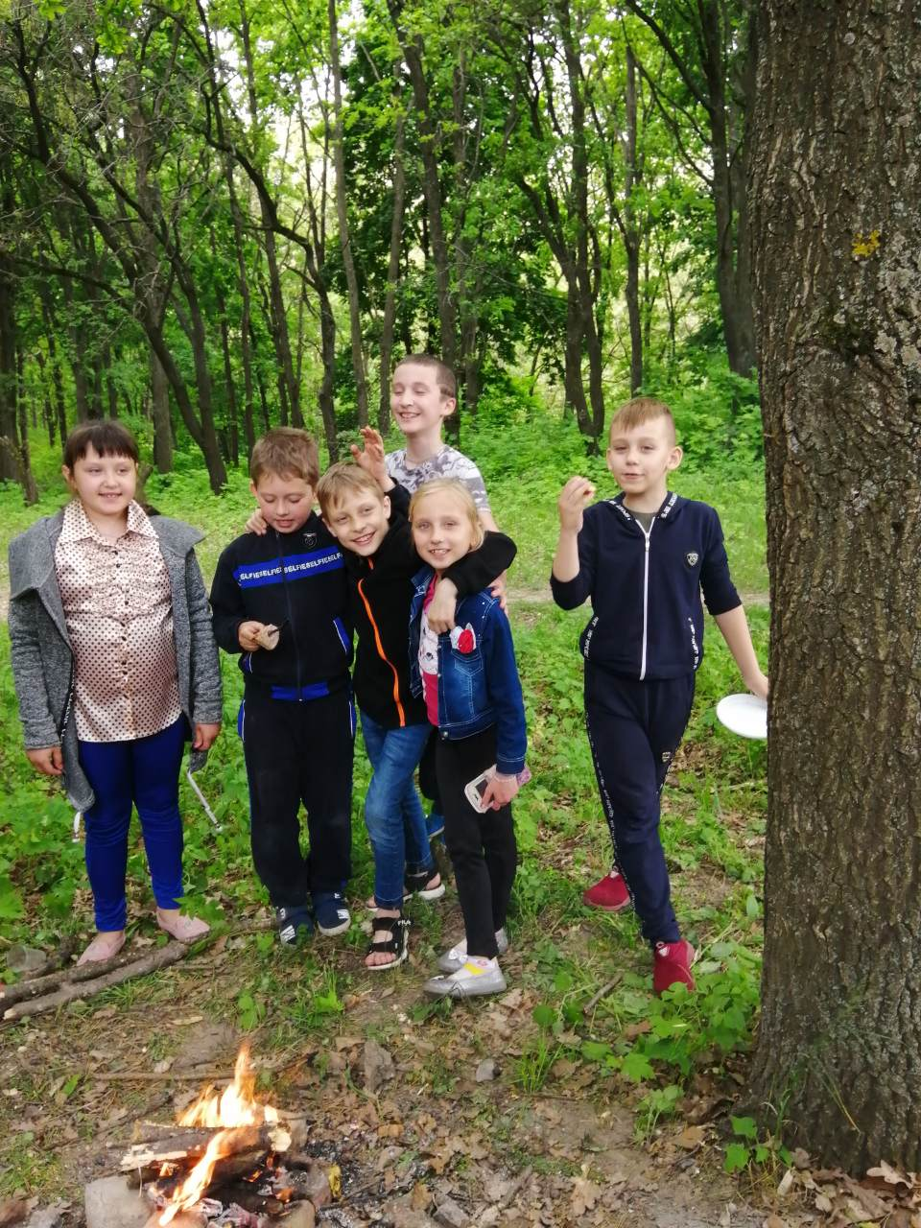
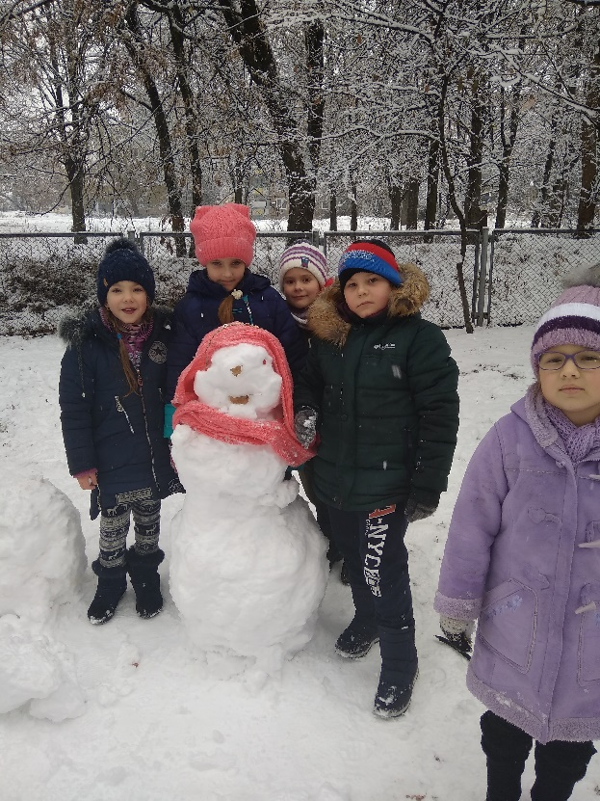
При плануванні режиму роботи
групи продовженого дня
необхідно врахувати такі вимоги:
-відповідність режиму віковим особливостям школярів;
- педагогічне забезпечення чергування режимних моментів;
- раціональний розподіл часу на навчання, харчування, відпочинок, позакласні і позашкільні заходи, в тому числі максимальне перебування дітей на свіжому повітрі;
- чітку організацію роботи дитячого колективу, єдність вимог до дітей і контроль за їх діяльністю.

Slide 16

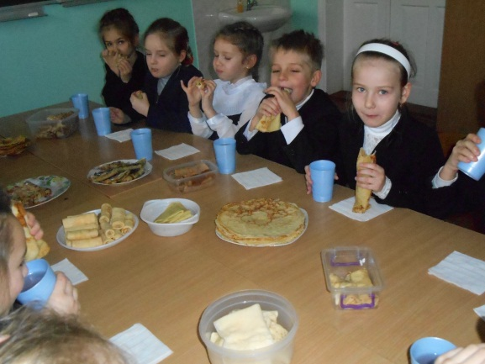
ОРІЄНТОВНИЙ ЩОДЕННИЙ ПЛАН РОБОТИ ВИХОВАТЕЛЯ ГПД
Прийом дітей у групу продовженого дня.
Вихователь перевіряє кількість дітей, з’ясувує причини відсутності вихованців, особливо якщо у першій половині дня вони були присутні на заняттях. Заслуховує інформацію чергових про те, як пройшла перша половина дня. Знайомиться з проханнями і побажаннями учнів та їхніх батьків. Ознайомлює учнів із планом роботи в другій половині дня. Готує дітей до обіду, нагадує про домашні завдання.
Обід.
Нагадати про правила поведінки в їдальні. Вчити дітей правильно сервірувати столи; проводити короткі етичні бесіди з метою дотримання дітьми санітарно-гігієнічних вимог, засвоєння ними основ поведінки за столом. Під час обіду стежити, щоб діти повністю споживали поданий їм обід, вчилися прибирати за собою посуд та обідній стіл.

Slide 17
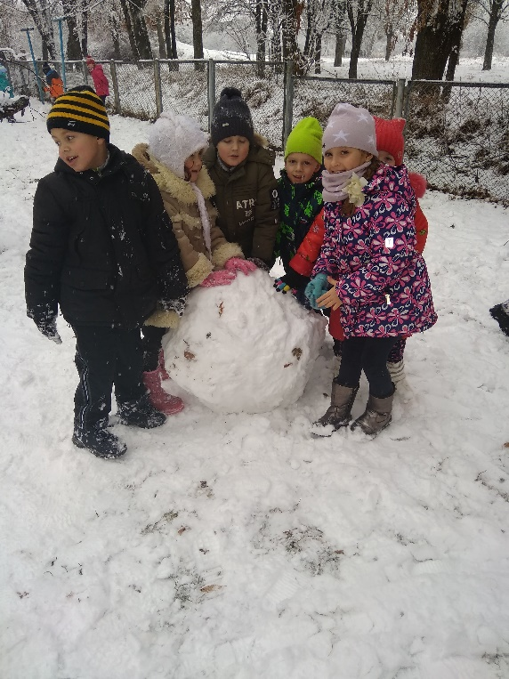
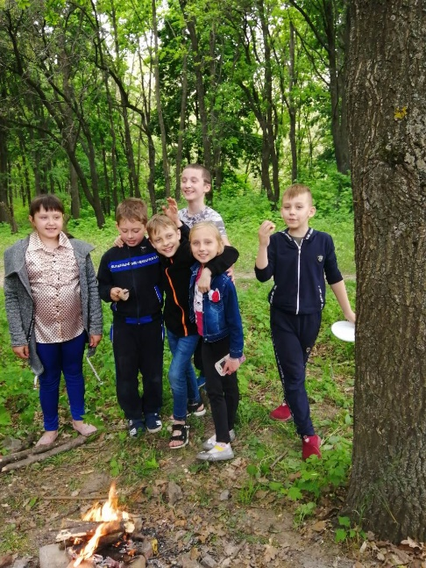
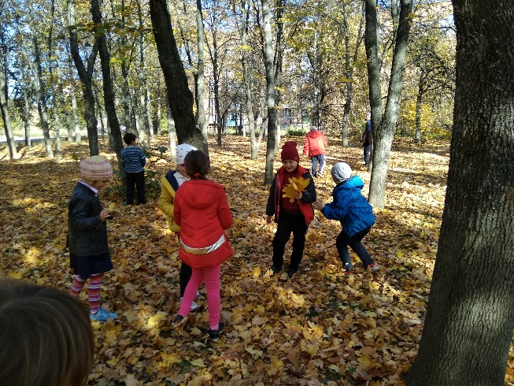
Прогулянка і спортивна година на свіжому повітрі.
Мета: відновити працездатність дітей, задовольнити біологічну потребу в русі.
Зміст фізкультурно-оздоровчої роботи:
В осінньо-весняний період значна увага приділяється вправам з ходьби та бігу, стрибків у довжину, спортивним естафетам, змаганням, рухливим іграм на свіжому повітрі.
У зимовий період — катанню на ковзанках, санчатах.
Структура спортивної години.
• Підготовча частина (шикування дітей; інформування про зміст заняття).
• Основна частина (ігри, спортивні вправи, змагання).
• Підбиття підсумків.
• Організоване повернення до школи.

Slide 18
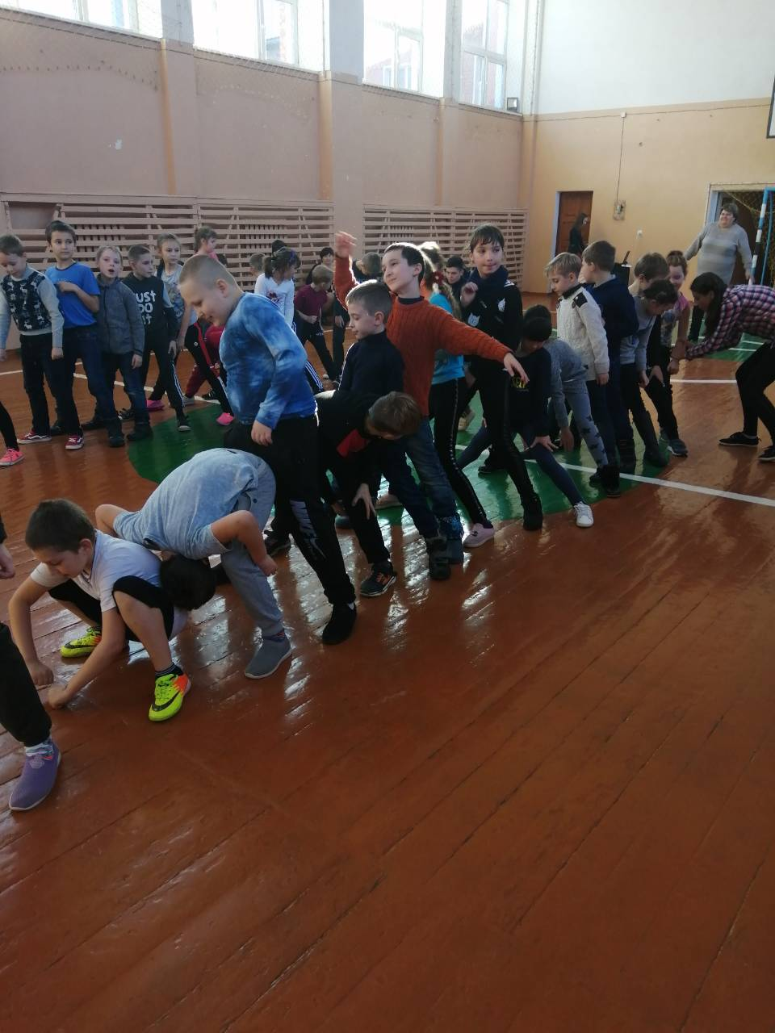
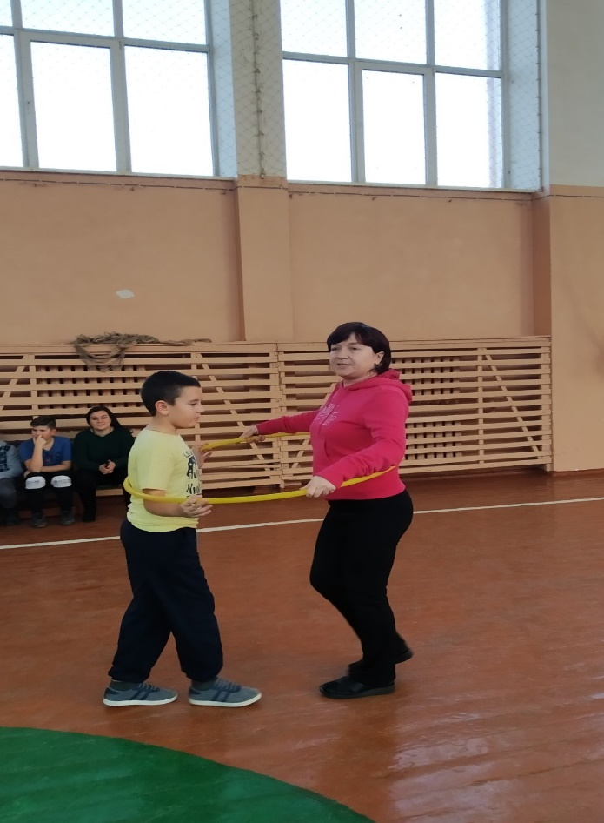
Заняття за інтересами, індивідуальна робота. Робота гуртків, секцій.
Духовний розвиток особистості. Клубна година.
Мета: формування морально-духовної життєво компетентної особистості, яка успішно самореалізується в соціумі як громадянин, сім’янин, професіонал.
Заняття у секції «Рухливі ігри»
У своїй роботі хочеться частіше бачити здивування, азарт, зацікавленість в очах дітей.
Адже, коли у роботі приймають участь всі діти, вихователь отримує задоволення від своєї роботи

Slide 19
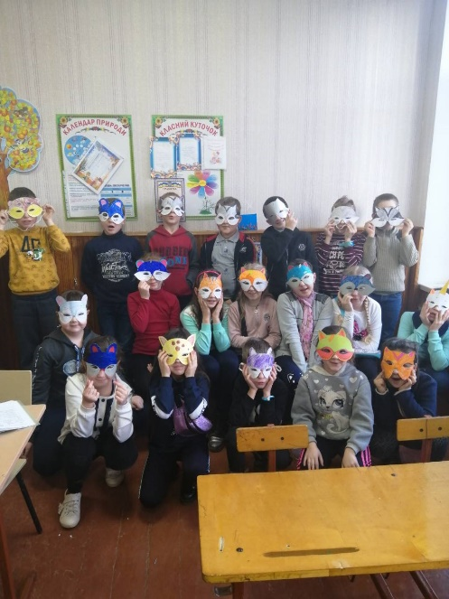
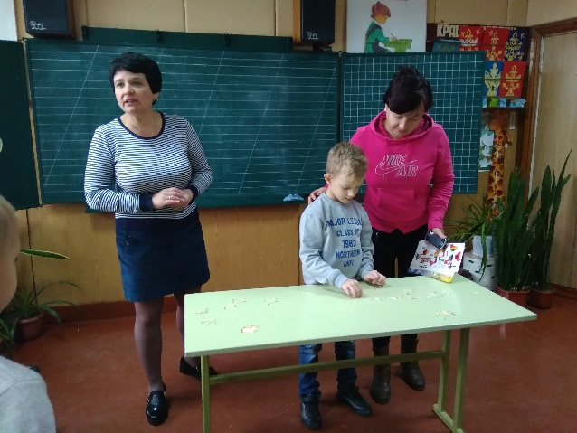
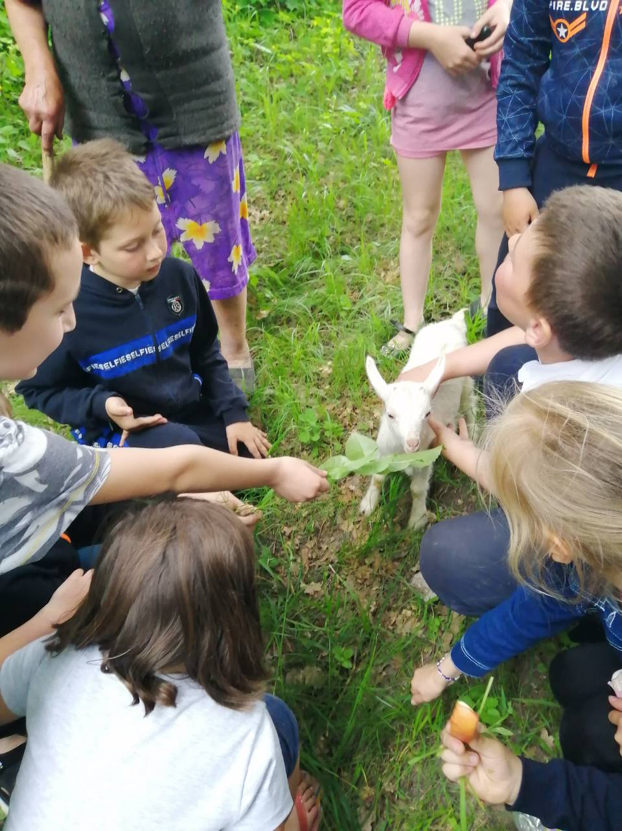
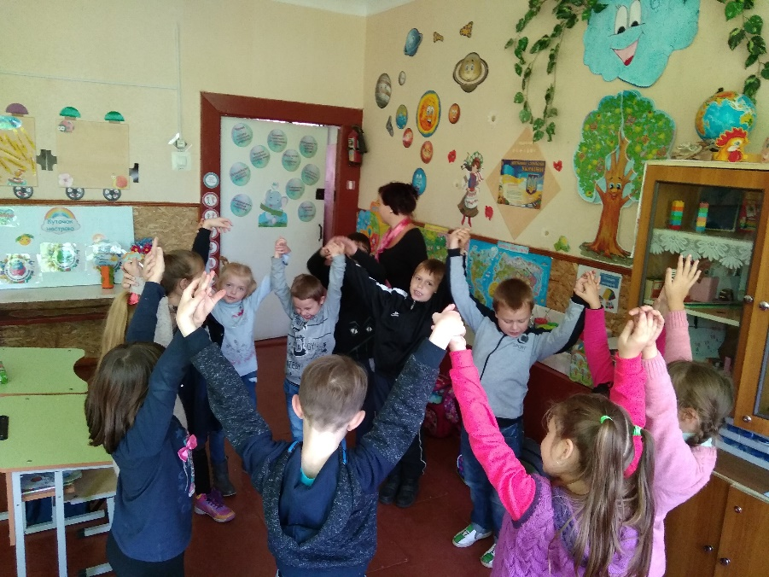
У своїй роботі намагаюся обирати такі форми і методи, які зрозумілі, доступні дітям певного віку, викликають зацікавленість та бажання працювати, проявляти свої вміння, здібності.

Slide 20

Я впевнена в тому, що які б завдання не ставила перед нами сучасність, незмінним має залишатися одне – любов і повага до дітей.
Скільки б років не працював вихователь у школі, він має творчо підходити до процесу навчання і виховання, щоб виплекати в своїх учнях найміцніші знання і найкращі якості людини.

Slide 21

Золоті правила педагога
Підтримуй і допомагай тому, хто цього потребує
Розвивай в дитині допитливість, творчу фантазію
Умій зацікавити
Переймай цікаве з досвіду інших
Люби дітей і вони віддячать тобі тим же
Дитині потрібна свобода думки

Slide 22


Дякую за перегляд!
Можна зорі розсипати в небі,
Можна вітер спинити на мить.
Та для цього всміхатися треба
І світ дитини любить!

